Slide 1

Sistemas Agroflorestais na Amazônia Mato-grossense: desafios enfrentados na percepção de agricultoras/es familiares
Por: Jessica Helena Christofoletti

Slide 2

Introdução
Portal da Amazônia: região localizada no “Arco do desmatamento” com histórico de ocupação da terra para produção agropecuária intensiva.
Ocupação agricultura: 42% de pastagens e 18% de lavoura.
Os Sistemas Agroflorestais (SAF) estão presentes em 4% dos estabelecimentos do estado.

Slide 3
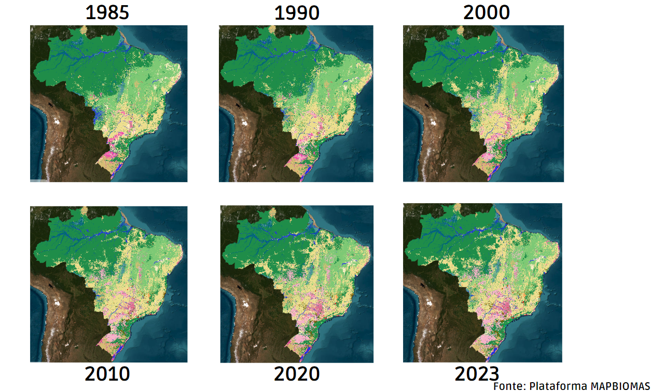
Introdução

Slide 4
Introdução
Sistemas Agroflorestais:
Sistemas e tecnologias de uso da terra, onde interagem componentes arbóreos, arbustivos, palmeiras, entre outros, com culturas agrícolas e/ou animais, em diferentes arranjos espaço-temporais.
Benefícios e dificuldades
Provisão de alimentos e matéria prima;
Melhorias na qualidade do ar e água;
Aumento da fertilidade do solo, disponibilidade de água e biodiversidade;
Dificuldades técnicos-agronômicos, socioeconômicos e políticos

Slide 5
Objetivo
Apontar dificuldades com a implantação, manutenção e manejo
de SAF em três municípios do Portal da Amazônia, enfrentadas e percebidas por agricultoras/es familiares.
Sistemas implantados pelo Instituto Ouro Verde

Slide 6
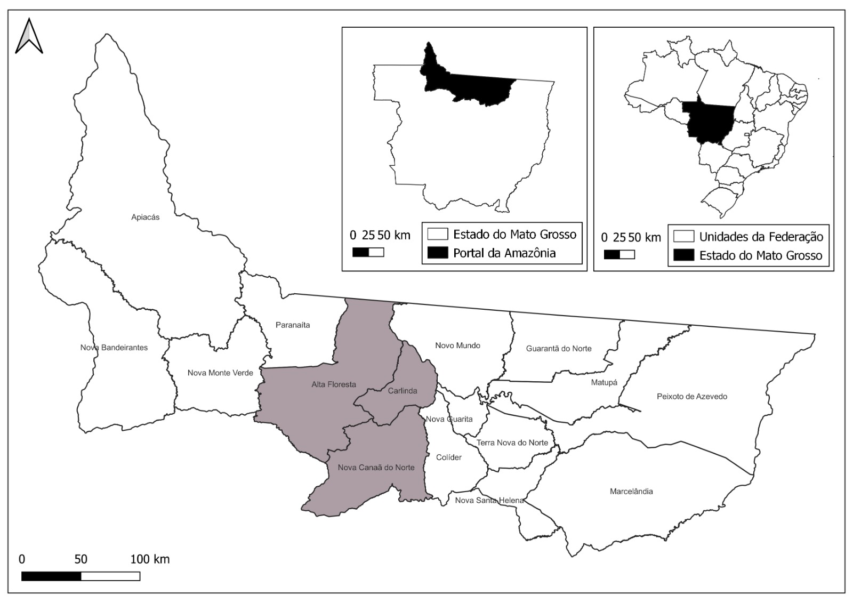
Metodologia
Local de estudo

Slide 7
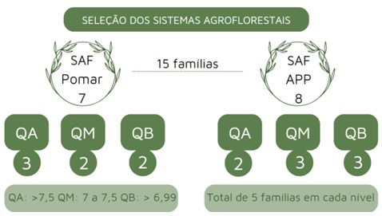
Metodologia
Seleção de participantes

Slide 8
Metodologia
Entrevista semi-estruturada com visita guiada;
As transcrições foram organizadas em tabelas para a extração de trechos pertinentes a responder à seguinte questão: “Qual/quais são os maiores desafios e dificuldades percebidas com o SAF”;
Análise de conteúdo (Bardin, 1977), utilizando categorias e decodificadores.

Slide 9
Resultados e discussão
Apenas 1 entrevistada/o não respondeu a pergunta e 3 não conseguiram perceber nenhum desafio ou dificuldade.
Categorias que apareceram na análise apontam para dificuldade na geração de renda e no manejo dos sistemas implantados.
Geração de renda: Dificuldade com comercialização e Dificuldade financeira em geral. (25%)
Manejo: Dificuldade com as técnicas de manejo alternativas, a Dificuldade com mão de obra e a Dificuldade com o tamanho da área a ser manejada.

Slide 10
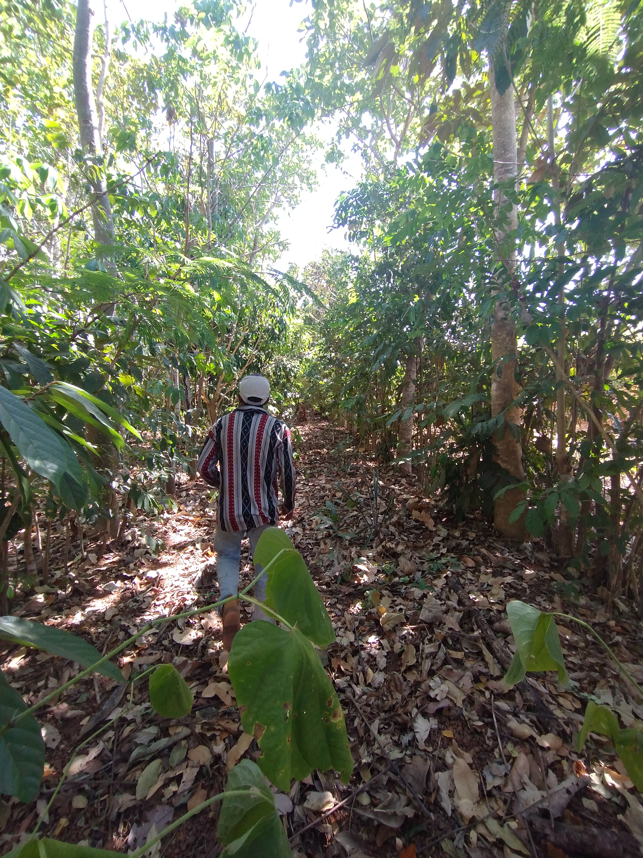
Conclusão
As maiores dificuldades, na percepção das/os agricultoras/es familiares alvos deste estudo, referente aos SAF implantados em suas propriedades estão relacionadas ao manejo (75%) e à geração de renda (25%).

Slide 11
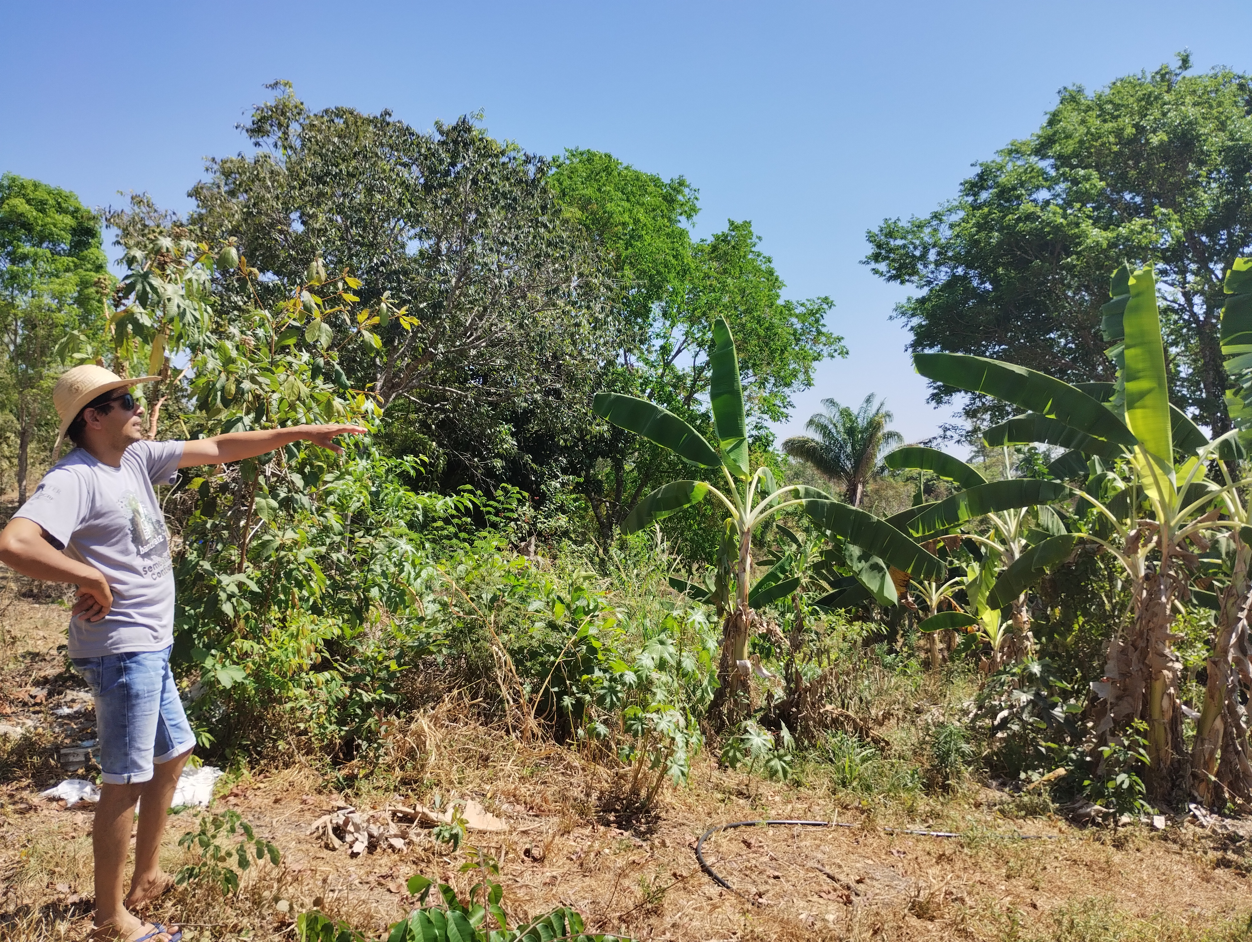



Obrigada!

